Slide 1
Audit Carrefour Express
Magasin : MHAMDIA
17 Décembre 2019
M Souheil DRAOUI

Slide 2
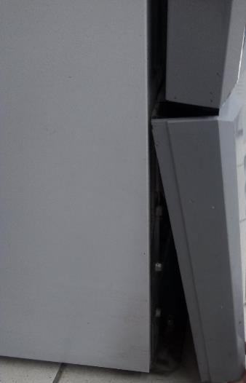
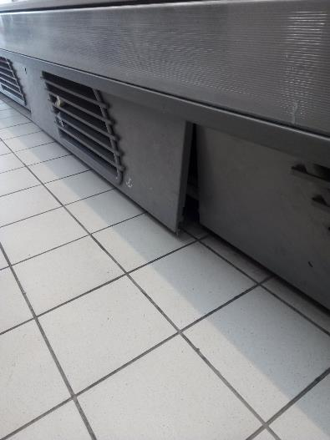
PLS: Les caches moteurs du meuble froid d'exposition des yaourts et de l'armoire destinée aux pet food étaient mal fixés.

Slide 3
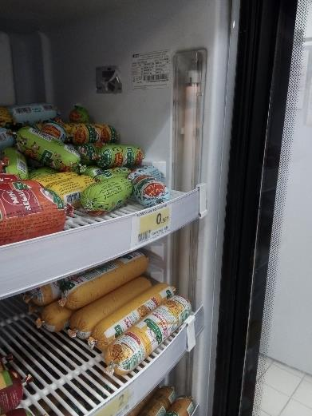
PLS: Présence d'une lampe non fonctionnelle dans le meuble froid d'exposition des charcuteries.

Slide 4
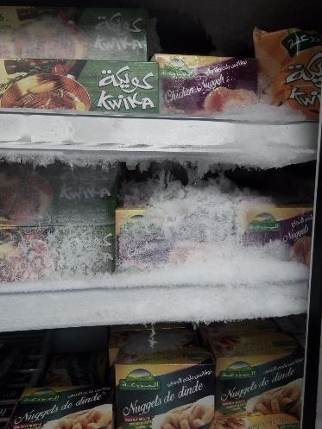
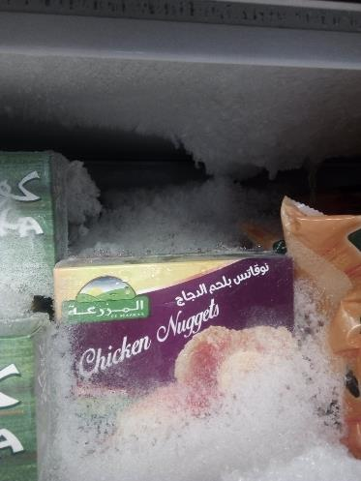
PLS: Présence de givre dans le meuble froid d'exposition des produits surgelés et glaces.

Slide 5
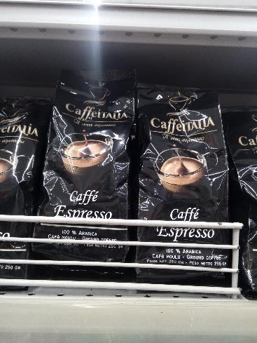
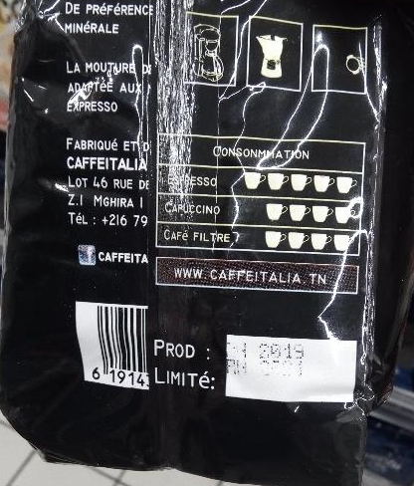
PGC: L'étiquetage de certains paquet de café "Cafféitalia" était éffacé.

Slide 6
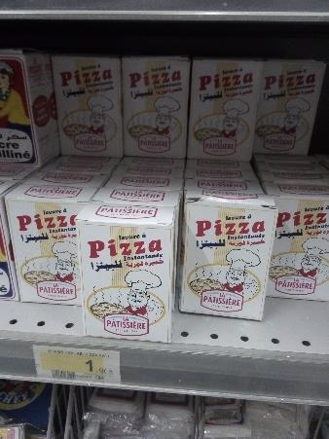
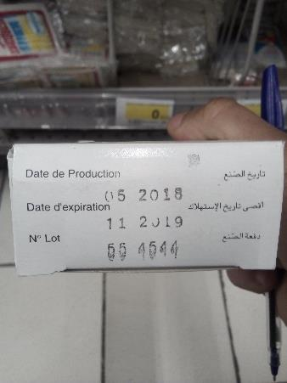
PGC: Présence de tout un lot de levure à pizza périmé depuis 11/2019.

Slide 7
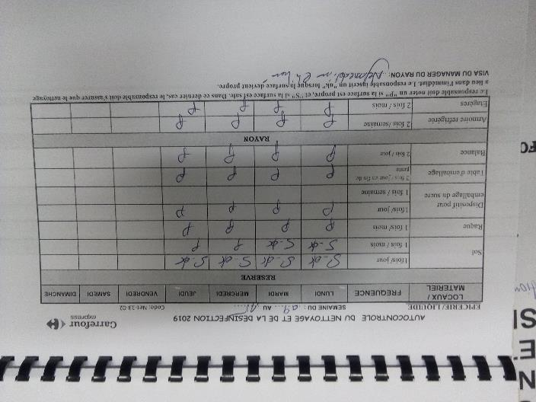
PGC: L'autocontrôle du nettoyage n'était pas quotidien.

Slide 8
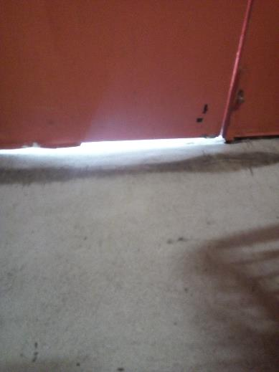
La porte de la réception manquait d’étanchéité.

Slide 9
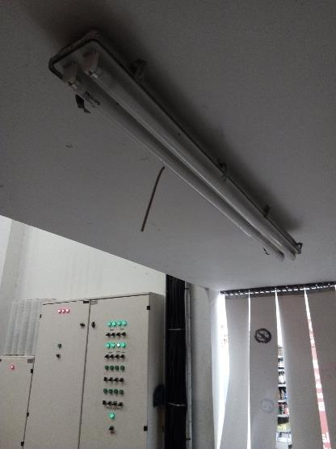
Réception: L'éclairage n'était pas protégé.

Slide 10
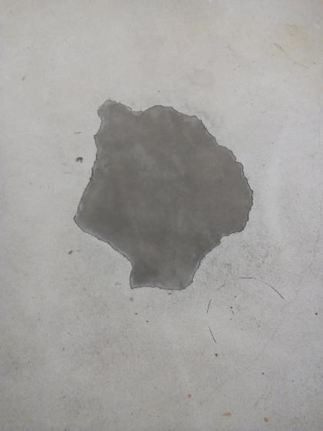
Réception: la résine du sol était décollée.

